Slide 1
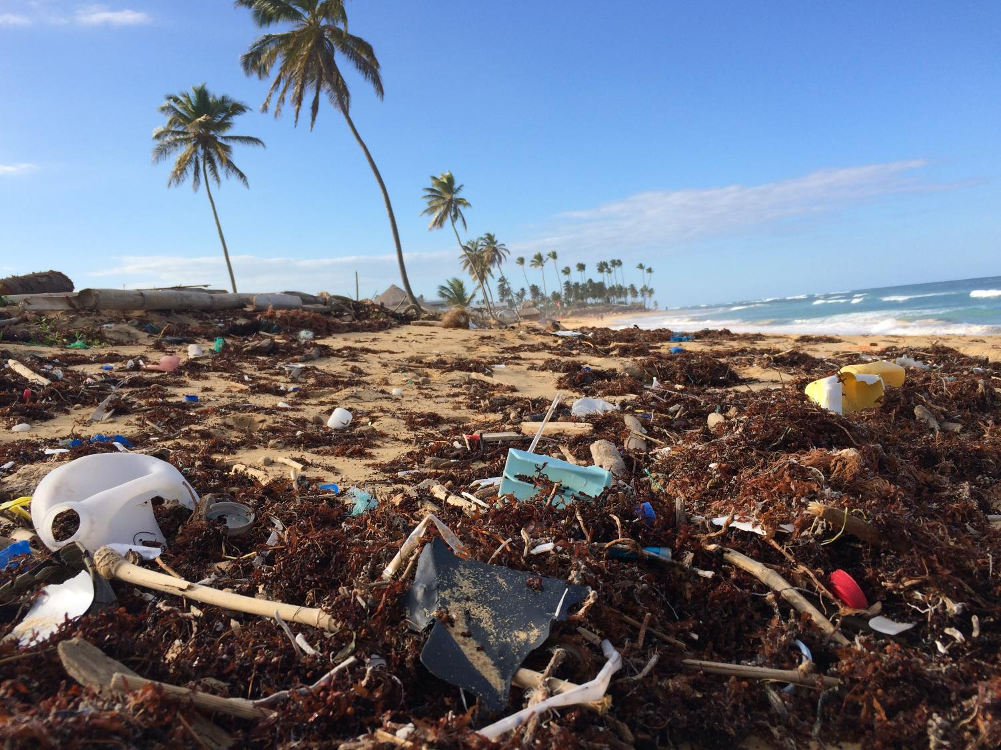
Thành phố sạch, Đại dương xanh
Thành phố sạch, Đại dương xanh
[Tên thành phố thực hiện đánh giá]
Giới thiệu bộ chỉ số đánh giá năng lực quản lý chất thải rắn (SCIL) tại địa phương
[Điền ngày, tháng, năm]
Notes:
Giới thiệu bản thân.
Sử dụng trang trình chiếu này để giới thiệu với người tham gia hiểu được mục tiêu giảm rác thải nhựa đại dương bằng cách ngăn chặn các nguồn thải từ đất liieen và cải thiện trực trạng quản lý chất thải rắn.

Slide 2
Slide 2
Nội dung trình bày
Phần 1 – Thông tin tổng quan
Part 2 – Tại sao lại thực hiện đánh giá?
Part 3 – Thực hiện đánh giá như thế nào?
Part 4 – Vai trò và trách nhiệm
Part 5 – Các bước tiếp theo
THÀNH PHỐ SẠCH, ĐẠI DƯƠNG XANH
2

Slide 3
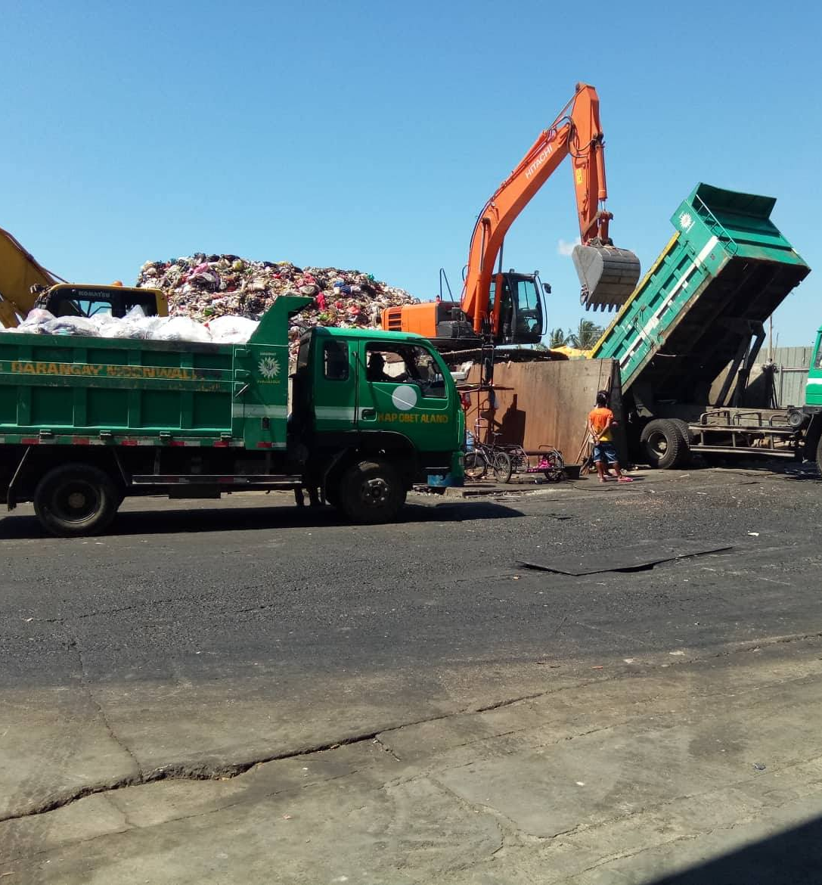
Giới thiệu ban đầu
Giới thiệu bản thân và chia sẻ về phòng, ban mà mỗi người đang làm việc liên quan đến hệ thống thu gom, tái chế, chôn lấp chất thải rắn.
THÀNH PHỐ SẠCH, ĐẠI DƯƠNG XANH
3
Notes:
[Thay thế hình ảnh của địa phương đánh giá]
Mỗi thành viên chia sẻ thông tin.
[Nếu họ nói rằng họ không có vai trò trong hệ thống quản lý chat thải rắn – ban có thể nói với họ rằng, họ tham gia thực hiện đánh gía và sau khi hoàn thiện đánh giá này, bản thân họ sẽ hiểu vai trò của họ là gì.
Nhắc nhớ mọi người điền thông tin cần thiết

Slide 4
Phần 1
Thông tin ban đầu
THÀNH PHỐ SẠCH, ĐẠI DƯƠNG XANH
4

Slide 5
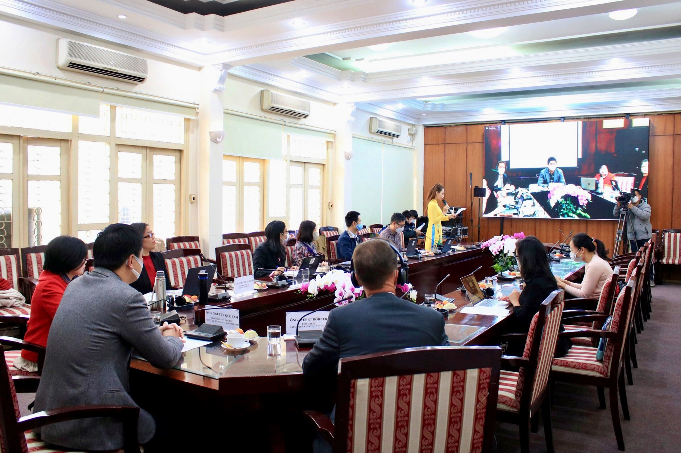
Công cụ đánh giá chỉ số năng lực quản lý chất thải rắn tại địa phương (gọi tắt là chỉ số năng lực)
SCIL viết tắt từ Solid waste Capacity Index for Local Governments (Chỉ số năng lực quản lý chất thải rắn tại địa phương)
Chỉ số năng lực dùng để xác định khả năng của mỗi địa phương trong việc xây dựng và duy trì bền vững hệ thống quản lý chất thải rắn/3Rs.
Cán bộ địa phương thực hiện đánh giá và đưa ra các đề xuât để cải thiện hệ thống QLCTR
Mong muốn thực hiện đánh giá thường xuyên và các đề xuất có thể triển khai thực hiện được trong thực tiễn
5
CLEAN CITIES, BLUE OCEAN
Notes:
[Thay thế hình ảnh bằng hình ảnh của thành phố thực hiện đánh giá]
Chất thải rắn là một dịch vụ quan trọng cho cộng đồng. Để có hệ thống hoạt động thành công, các phòng ban, tổ chức và cá nhân có liên quan phối hợp cùng nhau. Nếu một thành phần không đảm bảo được nhiệm vụ hoặc thực hiện không hiệu quả, thì hệ thống cũng sẽ không bền vững.
Đây là công cụ tự đánh giá sẽ giúp [tên thành phố] xác định được nội dung cần cải thiện để hệ thống QLCTR của thanh phố hoạt động tốt.

Slide 6
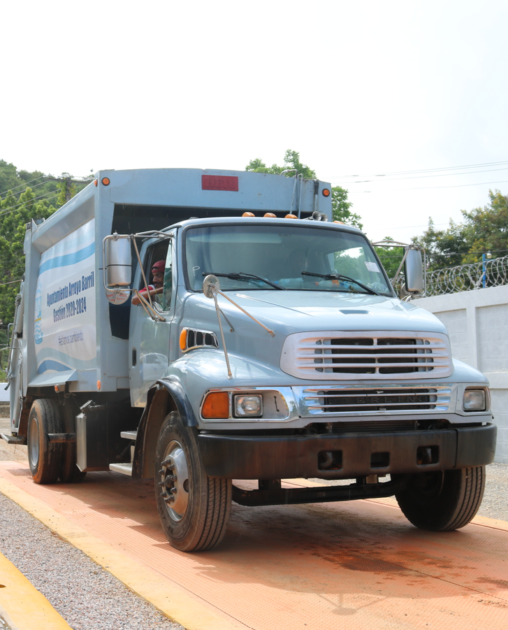
Công cụ đánh giá chỉ số năng lực quản lý chat thải rắn của địa phương
Bộ công cụ được xây dung bao gồm 6 hợp phần
Kế hoạch, quy hoạch
Chính sách và pháp luật
Quản lý tài chính
Cung cấp dịch vụ
Nguồn lực con người
Kết nối cộng đồng
THÀNH PHỐ SẠCH, ĐẠI DƯƠNG XANH
6
Notes:
Hệ thống QLCTR bao gồm nhiều hợp phần. Để đảm bảo rằng tất cả các khía cạnh của hệ thống qlctr và hệ thống tái chế đều có năng lực và nguồn lực để cải thiện, Công cụ đánh giá thực hiện đánh giá đối với 6 hợp phần và giúp địa phương xem xét, kiểm tra lại từng hợp phần một cách có phương pháp, không thể hiểu quản lý CTR là chỉ mỗi hợp phần dịch vụ.

Slide 7
Công cụ đánh giá
Các bảng tính của Microsoft® Excel
Sử dung bộ câu hỏi “Có/không”, (cùng với việc cung cấp tài liệu cho các câu trả lời “có”)
Điểm số và các phân tích của mỗi hợp phần tự động hình thành trong công cụ.
THÀNH PHỐ SẠCH, ĐẠI DƯƠNG XANH
7
Notes:
Công cụ đánh giá SCIL được thiết kế để sử dung dễ dàng:
Dựa trên các bảng tính của Microsoft® Excel
Sử dung các câu hỏi “có/không” (Cùng với việc cung cấp tài liệu cho các câu trả lời “Có”
Điểm số và các phân tích của mỗi hợp phần tự động hình thành

Slide 8
Điểm số của bộ chỉ số
100%
Điểm số cao nhất
Được xem là “thực hành tốt”
Không có hệ thống nào hoàn hoả
Cải thiện liên tục để hướng tới hệ thống quản lý tốt nhất
Điểm số | Chỉ số
0 – 29 | Năng lực yếu
30 – 49 | Năng lực cơ bản, tuy nhiên cần xem xét để tăng cường khi cần thiết.
50 – 69 | Năng lực trên mức cơ bản, tuy nhiên cần xem xét tăng cường năng lực để đảm bảo hệ thống quản lý CTR hiệu quả.
70 – 89 | Năng lực đảm bảo để vận hành hệ thống QLCTR, tuy nhiên cần xây dựng, tăng cường thêm các mục tiêu trong hệ thống
90 – 100 | Thực hiện tốt, chỉ cần tăng cường những điểm cần hoàn thiện.
THÀNH PHỐ SẠCH, ĐẠI DƯƠNG XANH
8
Notes:
Kết quả đánh giá dưới dạng điểm số. Bảng miêu tả từng phần của các điểm số biểu thị.
Các câu hỏi của bộ công cụ đánh giá là một thách thức và chính quyền địa phương không có khả năng đạt gần điểm 100%
Điều quan trọng cần biết là không có hệ thống nào là hoàn hảo.
Điều quan trọng là nỗ lực hướng tới tính liên tục cải thiện và Công cụ đánh giá giúp thực hiện điều này.

Slide 9
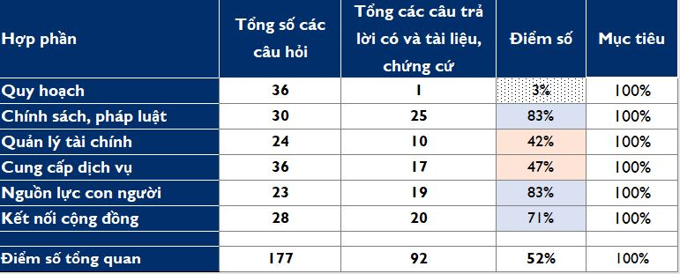
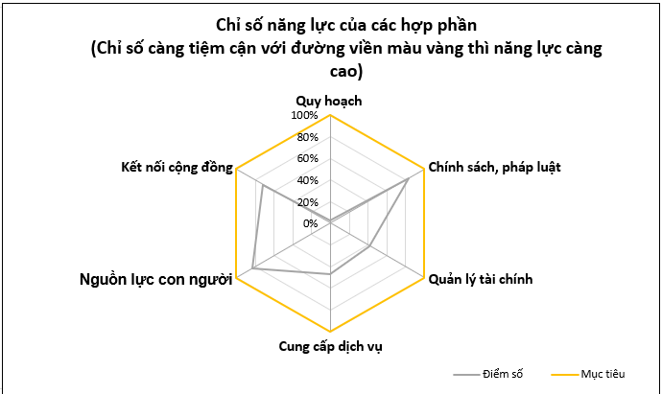
Ví dụ về bảng điểm số tổng quan
Bảng điểm đánh giá
Điểm số được hiển thị qua hình ảnh
Hiển thị:
Điểm số tổng quan
Lĩnh vực có năng lực tốt
Lĩnh vực có năng lực chưa thực sự tốt và cần đầu tư vào để tăng cường năng lực
THÀNH PHỐ SẠCH, ĐẠI DƯƠNG XANH
9
Notes:
Bảng điểm số tổng quan cung cấp cả điểm số tổng quan và điểm số từng hợp phần đánh giá.

Slide 10
Quy trình thực hiện chỉ số đánh giá năng lực
Quy trình này sẽ thực hiện bởi các thành viên của nhóm đánh giá (SIG)
THÀNH PHỐ SẠCH, ĐẠI DƯƠNG XANH
10
Notes:
Các bạn tham gia là những cán bộ chủ chốt của [tên thành phố] trong lĩnh vực quản lý chất thải rắn.
Bạn biết hệ thống hoạt động như thế nào và các bạn được thông qua thực hiện các hoạt động này.
Chúng ta sẽ làm việc cùng nhau trong vài tháng, quy trình sử dung đơn giản…., hãy trình bày nội dung như những gì bạn thấy ở trang trình bày.
[Tên của người liên hệ trong nhóm] sẽ đứng đầu hoạt động này cho địa phương/thành phố và báo cáo với [điền tên, đơn vị] với tư cách là trưởng nhóm đánh giá của chúng ta.
Bạn là đại diện của thành phố [tên thành phố] tham gia nhóm đánh giá…
Tôi sẽ điều phối quy trình đánh giá với tư cách là điều phối viên nhóm đánh giá SCIL

Slide 11
Phần 2
Tại sao phải thực hiện đánh giá năng lực
THÀNH PHỐ SẠCH, ĐẠI DƯƠNG XANH
11

Slide 12
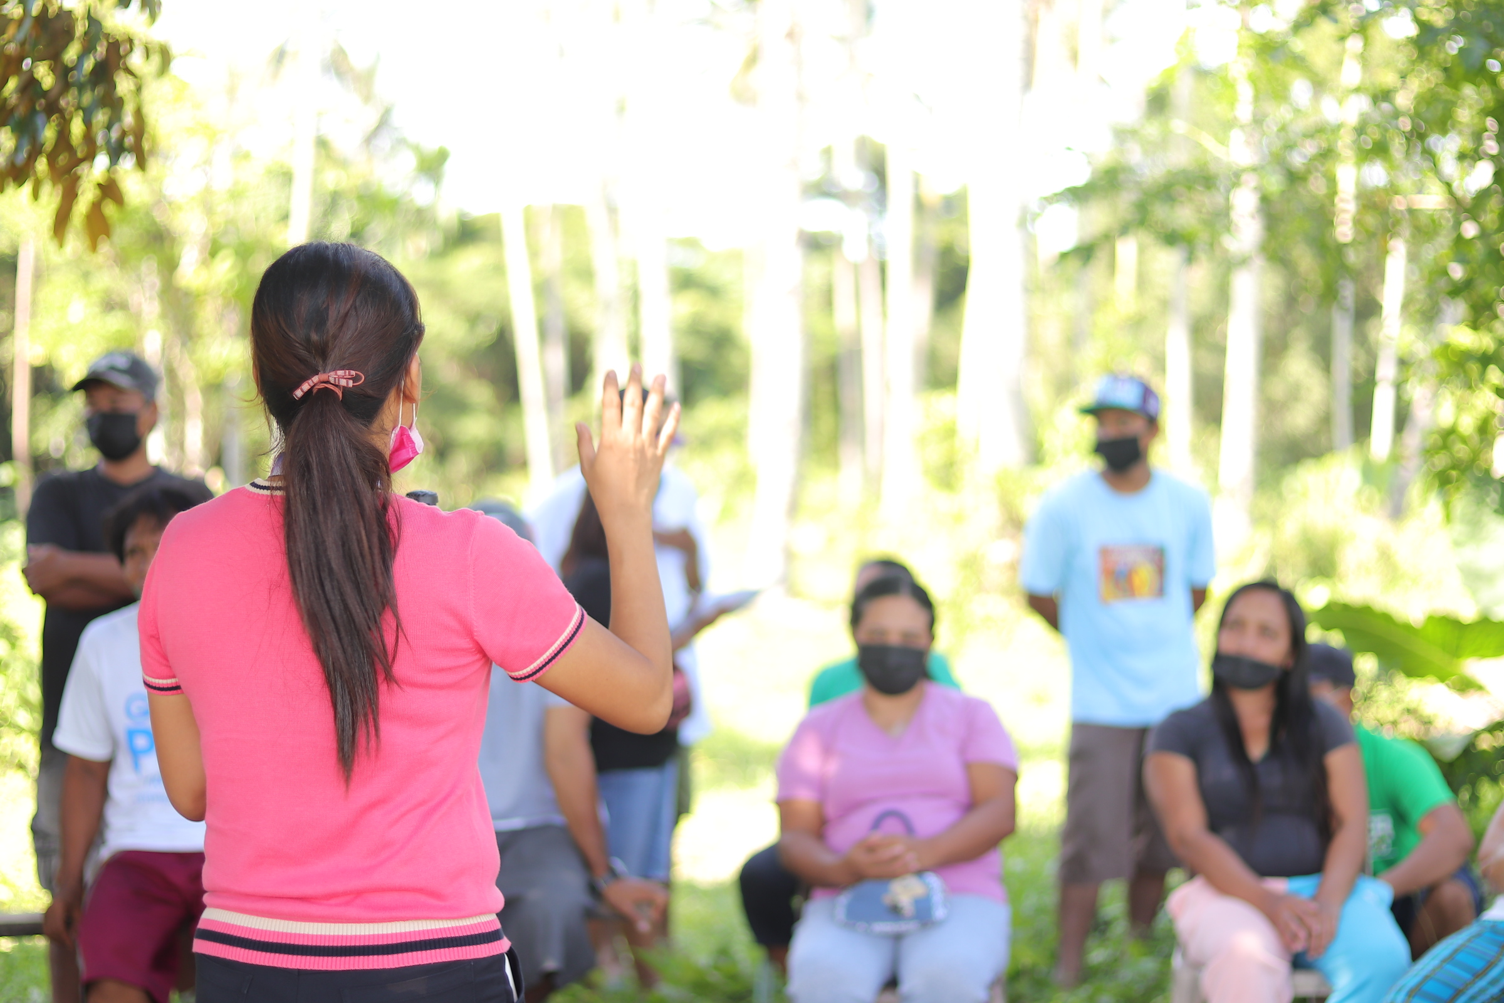
”Năng lực” là gì?
Không chỉ là quá trình đào tạo!
Tăng cường năng lực là quá trình của từng cá nhân và cả tổ chức
Xây dung, cải thiện và duy trì hệ thống
Các kỹ năng, kiến thức, các công cụ, trang thiết bị và các nguồn lực khác cần thiết để thực hiện công việc một cách thành thạo hoặc đạt được năng lực tốt (quy mô lớn hơn, lượng khách hang lớn hơn, có tác động lớn hơn,…)
Bao gồm:
- Tăng cường cấu trúc quản lý, các quy trình, thủ tục…của tổ chức
- Đáp ứng các nhu cầu hiện tại và tương lai trong các tổ chức và giữa các tổ chức với nhau.
THÀNH PHỐ SẠCH, ĐẠI DƯƠNG XANH
12
Notes:
Chúng ta sẽ thảo luận về việc tại sao chúng ta lại thực hiện đánh giá năng lực quản lý chất thải rắn.
Hầu hết mọi người khi nghe đến “năng lực” đều nghĩ rằng cách duy nhất để đạt được điều này là thông qua các khoá đào tạo….nhưng thực tế còn nhiều hơn thế nữa!

Slide 13
Tại sao CCBO xây dung bộ công cụ đánh giá?
Tình hình thực tế:
Địa phương chịu trách nhiệm trong việc quản lý chất thải rắn trên địa bàn
Chưa có nhiều bộ công cụ để hỗ trợ địa phương xác định được năng lực nhằm duy trì hệ thống 3R/QLCTR
Nguồn lực tài chính hạn chế ở cấp địa phương
Bộ chỉ số đánh giá cung cấp:
Đánh giá được năng lực thông qua điểm số đánh giá
Xác định được các nội dung cần cải thiện để tập trung tăng cường năng lực
So sánh kết quả đánh gía của các lần đánh giá khác nhau, thông qua đó xem xét được những cải thiện
Thông qua truyền thông!
Thành phố tăng tỷ lệ điểm số 44%
THÀNH PHỐ SẠCH, ĐẠI DƯƠNG XANH
13
Notes:
Theo Quy định, điạ phương đảm bảo cho người dân có một hệ thống 3R/SWM hợp lý về mặt kinh tế và môi trường.
Hạn chế về chi phí để tăng cường năng lực
Xác định được mục tiêu, chiến lực để hướng tới là quan trọng.
Biết nên đầu tư vào phát triển năng lực nào là rất quan trọng
Một số công cụ (nếu có) đã được xây dựng để giúp địa phương xác định nhu cầu về năng lực 3R/QLCTR của họ
SCIL giúp đưa ra quyết định này bằng cách xếp hạng hoặc ĐIỂM SỐ cho địa phương về năng lực 3R/QLCTR của họ.
Nó có thể được thực hiện nhiều lần để cho thấy năng lực đang tăng lên.
Bảng ví dụ cho thấy địa phương có ĐIỂM SỐ là 43% trong năm đầu tiên. Năm thứ 2 là 62%, chứng tỏ rằng năng lực đã được cải thiện.
Cải thiện 44% - và chắc chắn rằng có thể được công bố với giới truyền thông để làm nổi bật thành tích của địa phương.

Slide 14
Lợi ích khi thực hiện đánh giá năng lực
Cách hữu hình thể hiện năng lực (khả năng) 3R/QLCTR
Biểu thị cả quá trình thực hiện
Hỗ trợ ưu tiên tiết kiệm tài chính và nguồn lực
Tăng cường quy trình lập kế hoạch quản lý CTR
Hướng dẫn quy trình về ngân sách
Công cụ truyền thông, kết nối
Tạo sự kết nối giữa các nhân viên với nhau và tăng cường nhận thức về vai trò của mỗi cá nhân trong QLCTR
Tạo sự minh bạch, xây dựng lòng tin vào chính quyền địa phương
THÀNH PHỐ SẠCH, ĐẠI DƯƠNG XANH
14

Slide 15
Phần 3
Thực hiện đánh giá năng lực quản lý chất thải rắn như thể nào
THÀNH PHỐ SẠCH, ĐẠI DƯƠNG XANH
15

Slide 16
Tổ chức các cuộc họp nhóm và hoàn thiện đánh giá
Hiểu bản chất các câu hỏi
Sử dụng các tài liệu của bộ công cụ để đưa ra những phỏng đoán sơ bộ và xem xét các tài liệu có liên quan
Thực hiện trả lời phần câu hỏi của mỗi hợp phần
Số lượng câu hỏi tại bảng hỏi từ 23-36
Hợp phần | Số các câu hỏi hợp phần phụ | Tổng số các tiêu chí | Số lượng câu hỏi
Quy hoạch | 2 | 9 | 36
Chính sách và pháp luật | 3 | 12 | 30
Quản lý tài chính | 3 | 7 | 24
Cung cấp dịch vụ | 4 | 7 | 36
Nguồn lực con người | 4 | 8 | 23
Kết nối cộng đồng | 2 | 11 | 28
Tổng số | 18 | 54 | 177
THÀNH PHỐ SẠCH, ĐẠI DƯƠNG XANH
16
Notes:
Tài liệu khảo sát đánh giá cho phép nhóm đánh giá xem xét các câu hỏi theo từng nhóm hợp phần, số lượng câu hỏi ở mỗi bảng đánh giá từ 23-36 câu hỏi.
Đó là các câu hỏi ở dưới dạng words, hiển thị các Thành phần phụ, Tiêu chí và câu hỏi. Slide này chỉ cho bạn thấy số lượng các câu hỏi một cách tổng quan.

Slide 17
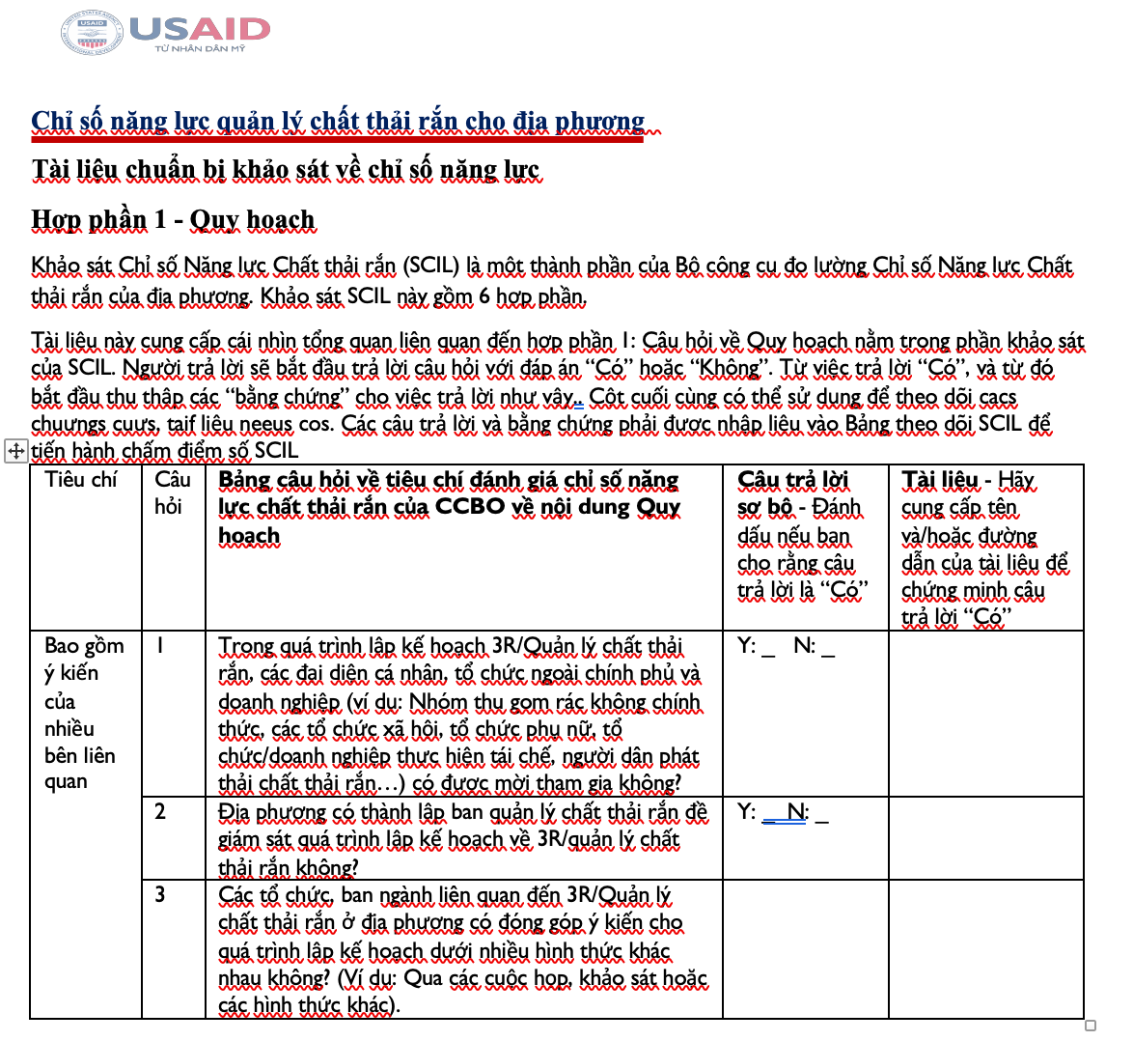
Khảo sát đánh giá?
Thực hiện khảo sát để thu thập các thông tin mong muốn có liên quan.
Mỗi một tiêu chí có các câu hỏi dưới dạng “có/không”
Mỗi hợp phần sẽ có tiểu hợp phần và dưới mỗi tiểu hợp phần có các tiêu chí.
THÀNH PHỐ SẠCH, ĐẠI DƯƠNG XANH
17
Notes:
Bạn phải đọc các câu hỏi một cách cẩn thận, bởi vì toàn bộ nội dung cung cấp là phải chính xác VÀ đối với mỗi câu trả lời “Có”, bạn phải đảm bảo đưa ra được các tài liệu để chứng minh.
Bạn nên rà soát toàn bộ câu hỏi 1 cách nhanh chóng.
Đây là ví dụ về tài lieu chuẩn bị đánh giá

Slide 18
Thu thập tài liệu
Để tính số điểm trong bảng điểm đánh giá, các câu trả lời “có” phải có tài liệu kèm theo.
Các tài liệu, chứng cứ, có thể:
Các tài liệu được chính phủ phê duyệt, các văn bản xác nhận hoặc chấp thuận: Ví dụ: kế hoạch, chính sách, ngân sách, luật, nghị định thư,các báo cáo chính thức (bao gồm các loại báo cáo gửi tới cấp cao hơn),…
Tài liệu nội bộ của địa phương – Ví dụ: các báo cáo cơ sở dữ liệu, biên bản cuộc họp, bảng đăng nhập, các thông tin cung cấp cho truyền thông,… hoặc
Văn bản hành chính – Các báo cáo tài chính, hóa đơn, hợp đồng, v.v.]
THÀNH PHỐ SẠCH, ĐẠI DƯƠNG XANH
18
Notes:
Sẽ không cần tìm kiếm bằng chứng nếu câu trả lời là “Không”

Slide 19
Lưu trữ tài liệu
Các bản sao của các tài liệu, chứng cứ cần đươc lưu trữ
Khuyến khích lưu trữ dưới dạng file điện tử
Tạo tài liệu tham khảo trong trường hợp có câu hỏi về điểm số đánh giá
Nhóm đánh giá sẽ gửi các tài liệu dưới dạng file điện tử về để lưu trữ vào file chung.
Nhóm đánh giá xác định lưu trữ các file điện tử dưới hình thức nào và điều phối viên sẽ thực hiện lưu trữ.
Hợp phần 1 – Quy hoạch
C1- Câu hỏi 1
C1- Câu hỏi 2
C1- Câu hỏi 3
C1- Câu hỏi 4
.
.
.
Hợp phần 2 – Chính sách và hệ thống pháp luật
C2- Câu hỏi 1
C2- Câu hỏi 2
C2- Câu hỏi 3
C2- Câu hỏi 4
.
.
.
Etc.
THÀNH PHỐ SẠCH, ĐẠI DƯƠNG XANH
19
Notes:
Ví dụ về hệ thống lưu trữ các tài liệu được xây dựng

Slide 20
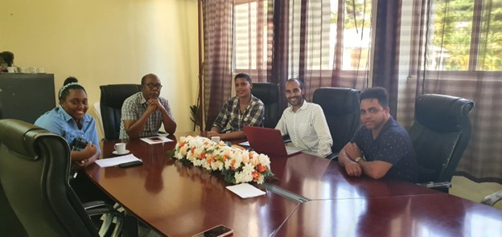
Xác thực tài liệu
Điều phối viên sẽ:
Rà soát toàn bộ tài liệu; và
Thảo luận với thành viên của từng hợp phần để làm rõ hoặc hỏi về tài lieu có liên quan để thực hiện xác thực thông tin, tài liệu.
Trưởng nhóm đánh giá sẽ xác nhận các loại tài lieu có thể sử dung trong quá trình đánh giá.
THÀNH PHỐ SẠCH, ĐẠI DƯƠNG XANH
20

Slide 21
Lập bảng điểm số đánh giá
Các câu trả lời sau khi được thảo luận (có tài liệu kèm theo) sẽ được nhập vào công cụ đánh giá.
Cột M của trang tính hợp phần “Có chứng cứ – Ghi chú nếu các câu trả lời “Có” đều có tài lieu kèm theo.
Điểm hợp phần đánh giá sẽ được thêm vào – được hiển thị ở đầu trang tính của các hợp phần trong Công cụ đánh giá
THÀNH PHỐ SẠCH, ĐẠI DƯƠNG XANH
21

Slide 22
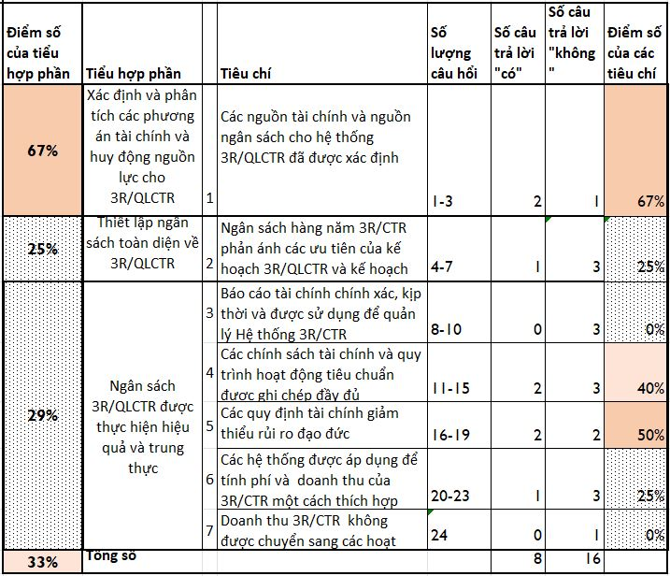
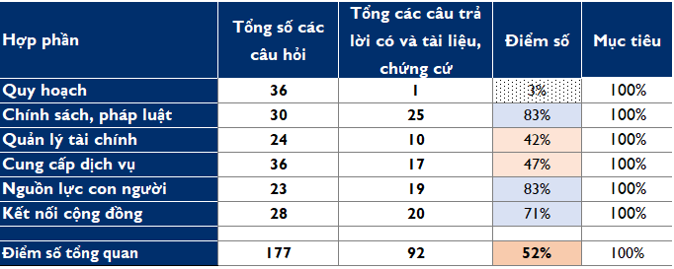
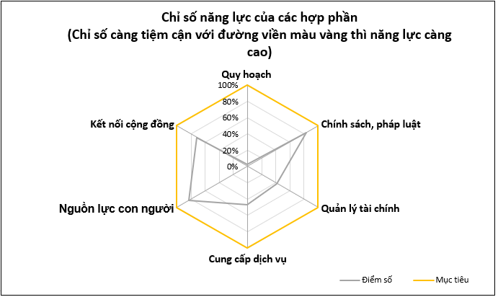
Hệ thống cập nhật tự động của công cụ
Bảng: Phân tích chuyên sâu
(VÍ dụ về hợp phần quản lý tài chính)
Bảng điểm số tổng quan
Điểm số tổng quan hiển thị qua hình ảnh
THÀNH PHỐ SẠCH, ĐẠI DƯƠNG XANH
22
Notes:
Bảng điểm số tổng quan được hiển thị…..
Mỗi trang tính tự động đưa ra bảng phân tích và tính điểm theo các tiêu chí đối với các câu hỏi “Có” hoặc “không”. Là cơ sở để xác định những đề xuất cần được thực hiện.

Slide 23
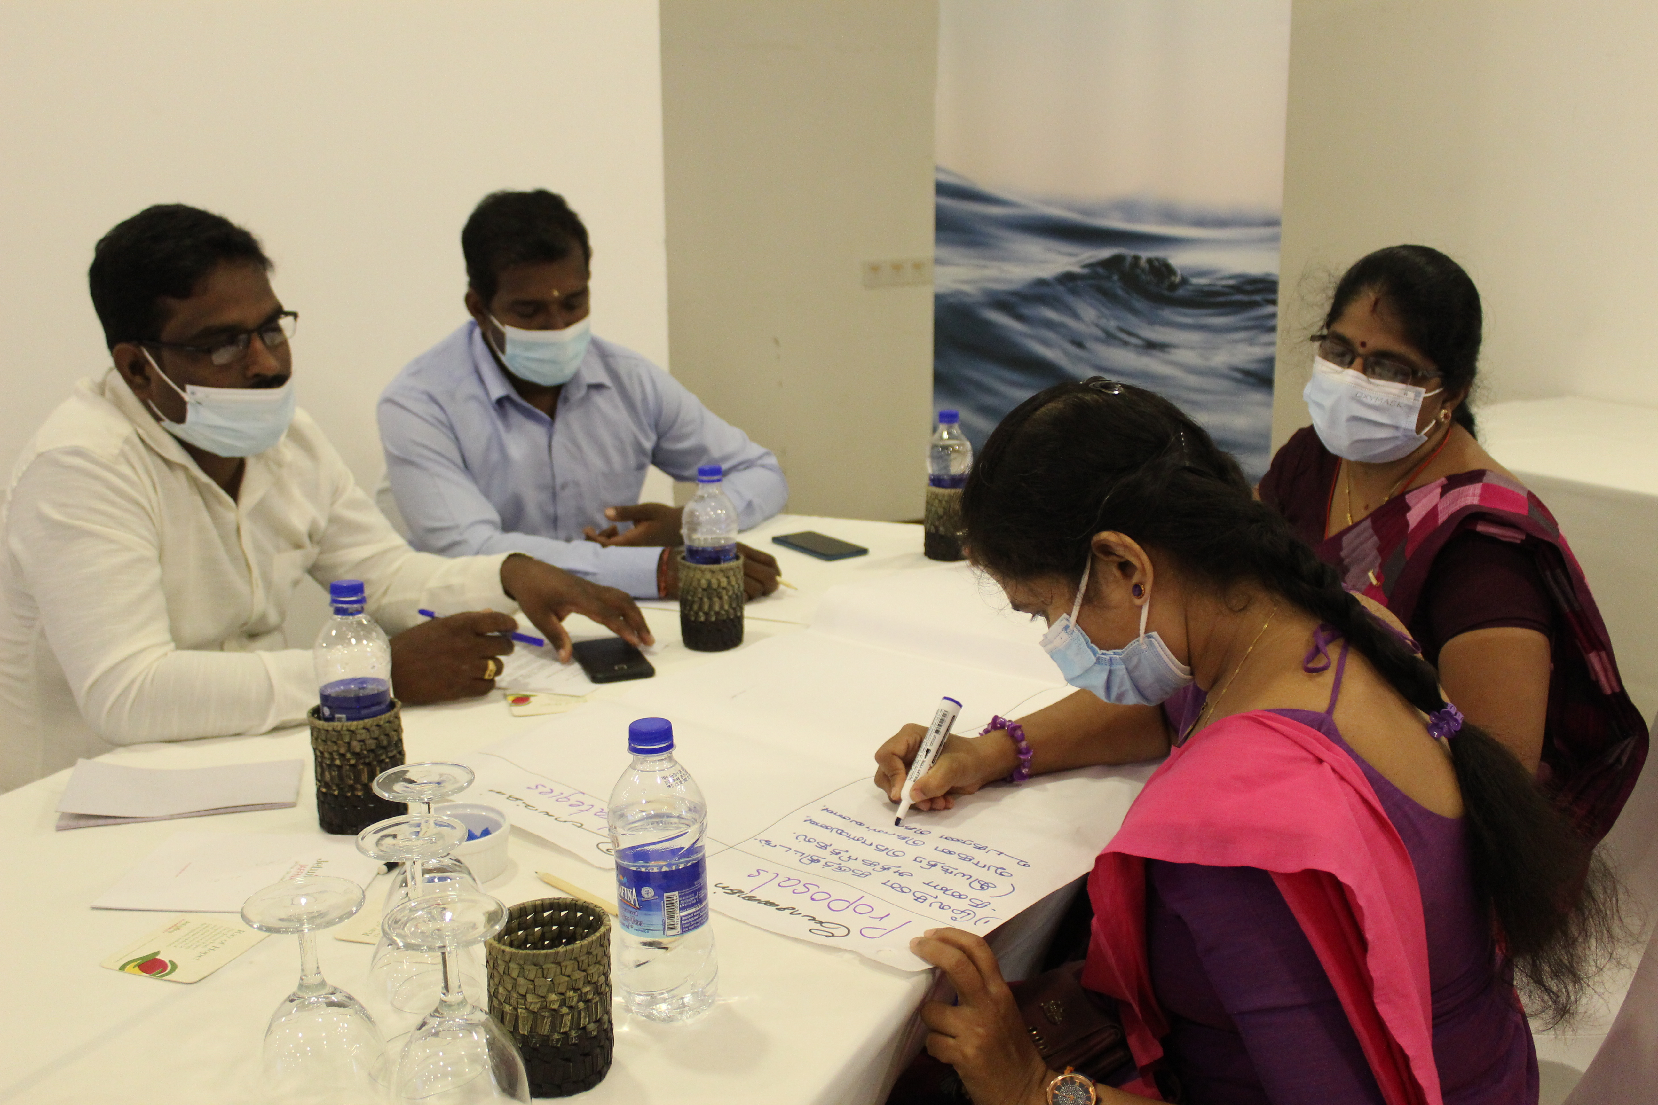
Phân tích dữ liệu
Tại bước này, công cụ đánh giá:
Rà soát các phần có điểm số thấp
Tập trung xem xét các câu trả lời “không”.
Thành viên nhóm đánh giá sẽ:
Thảo luận các câu trả lời “không”
Thảo luận, xem xét để các câu trả lời “không” trở thành câu trả lời “có”
Báo cáo tới nhóm đánh giá
Nhóm đánh giá sẽ tập trung xem xét và xác định các đề xuất ưu tiên.
THÀNH PHỐ SẠCH, ĐẠI DƯƠNG XANH
23

Slide 24
Ví dụ về việc phân tích có thể cho ta thấy điều gì.
Đây là ví dụ về các phân tích chuyên sâu về hợp phần quản lý tài chính, chỉ ra rằng các năng lực cơ bản về hợp phần này cần được xây dung.
Nhưng chỉ có 2 tiêu chí cần cải thiện.
THÀNH PHỐ SẠCH, ĐẠI DƯƠNG XANH
24
Notes:
Phân tích chỉ ra răng ngoài năng lực cơ bản đã được xây dựng của hợp phần quản lý tài chính, thì các năng lực bổ sung là cần thiết để đảm bảo một hệ thống QLCTR hợp lý và hiệu quả.
Chỉ có 2 tiêu chí cần cải thiện.
Báo cáo tài chính mang tính chính xác, kịp thời và được sử dung để quản lý hệ thống 3R/QLCTR
Các chính sách tài chính và quy trình hoạt động tiêu chuẩn được ghi chép đầy đủ

Slide 25
Các đề xuất ưu tiên
Phân tích của công cụ đánh giá này có thể chỉ ra các lĩnh vực cần thiết được cải thiện
Nhóm đánh giá xác đình từ 5 – 10 đề xuất và xây dựng kế hoạch thực hiện dựa trên các đề xuất đó trong vòng 1-2 năm.
Để thực hiện, cần:
Tính hợp lý về mặt thời gian để thực hiện.
Cần thực hiện
Phê duyệt của cơ quan liên quan
Ngân sách thực hiện được phân bổ
THÀNH PHỐ SẠCH, ĐẠI DƯƠNG XANH
25

Slide 26
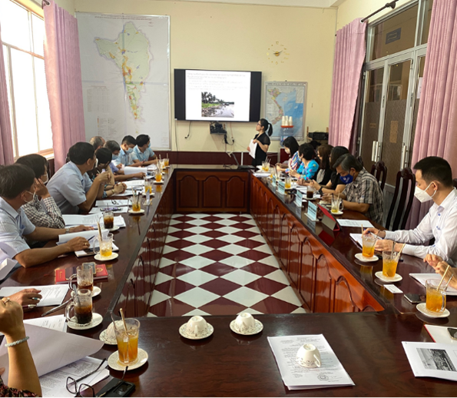
Chuẩn bị báo cáo
Điều phối viên sẽ dự thảo báo cáo sau khi tổng hợp các phân tích và các đề xuất của nhóm đánh giá.
Nhóm đánh giá sẽ rà soát, chỉnh sửa và thống nhất báo cáo.
Trưởng nhóm đánh giá thông qua báo cáo và thực hiện phê duyệt báo cáo.
THÀNH PHỐ SẠCH, ĐẠI DƯƠNG XANH
26

Slide 27
Phần 4
Vai trò và trách nhiệm
THÀNH PHỐ SẠCH, ĐẠI DƯƠNG XANH
27

Slide 28
Vai trò của trưởng nhóm đánh giá?
Là đại diện chính của chính quyền địa phương trong việc thực hiện đánh giá chỉ số năng lực quản lý chất thải rắn.
Làm việc với các đại diện phòng, ban tương ứng với các hợp phần của bộ tiêu chí để tham gia thực hiện đánh giá chỉ số năng lực quản lý chất thải rắn.
Lãnh đạo nhóm làm việc và chủ trì các cuộc họp nhóm làm việc
Với sự hỗ trợ của điều phối viên, xây dựng thời gian biểu và lịch trình thực hiện đánh giá chỉ số năng lực.
Thúc đẩy sự hợp tác trong việc thực hiện đánh giá.
Điều phối nhóm làm việc để đề xuất các khuyến nghị cho báo cáo đánh giá.
Trình bày các vấn đề tồn tại, vướng mắc cho các đơn vị giám sát về quản lý chất thải rắn có liên quan, và
Chỉ đạo việc phát triển và thực hiện các kế hoạch hành động từ kết quả của báo cáo đánh giá.
THÀNH PHỐ SẠCH, ĐẠI DƯƠNG XANH
28

Slide 29
Vai trò của điều phối viên?
CCBO sẽ chỉ định điều phối viên
Vai trò chính của điều phối viên
Liên hệ với trưởng nhóm làm việc
Điều phối các cuộc họp đánh giá (định hướng ban đầu, xác nhận phân tích / khuyến nghị, xác nhận / phê duyệt báo cáo).
Điều phối các cuộc họp nhóm làm việc (giới thiệu ban đầu về bộ tiêu chí, phân tích, đề xuất, thực hiện báo cáo và xác nhận các báo cáo)
Phối hợp với trưởng nhóm, xây dựng lịch trình làm việc để thực hiện đánh giá
Phân phát các tài liệu liên quan đến khảo sát đánh giá tới thành viên nhóm làm việc,
Thiết lập file điện tử
Rà soát các tài liệu từ các thành viên nhóm làm việc, rà soát từng hợp phần
Nhập dữ liệu và xác nhận điểm số
Chuẩn bị các nội dung để thảo luận của tất cả các dữ liệu và cùng nhóm đánh giá thực hiện phân tích, thảo luận.
Điều phối các cuộc họp thảo luận để đề xuất các khuyến nghị và xác định các ưu tiên
Chuẩn bị dự thảo báo cáo đánh giá và hoàn thiện báo cáo cuối cùng
THÀNH PHỐ SẠCH, ĐẠI DƯƠNG XANH
29
Notes:
Để chuẩn bị thực hiện đánh giá, Các tài liệu có sẵn có thể chia sẻ để các thành viên xem xét, thảo luận các câu hỏi mang tính phức tạp hơn
Hỗ trợ từng thành viên nhóm đánh giá

Slide 30
Vai trò của nhóm đánh giá (SIG)
Vai trò của mỗi thành viên nhóm đánh giá
Đại diện cho phòng, ban mà liên quan đến các hợp phần thực hiện trả lời phiếu đánh giá và cung cấp các tài liệu liên quan
Tham gia các buổi họp của nhóm làm việc
Thực hiện trả lời câu hỏi cho hợp phần mình chịu trách nhiệm.
Thu thập các tài liệu liên quan đến các câu trả lời “có” trong bảng hỏi
Làm việc, thảo luận với điều phối viên để làm rõ các câu trả lời trong bảng câu hỏi.
Cung cấp các thông tin và phản hồi với điều phối nhóm làm việc
Gửi các tài liệu liên quan đến câu trả lời “có” cho điều phối nhóm làm việc.
Xem xét và đưa ra các ý kiến để chuẩn bị cho báo cáo đánh giá, và
Phê duyệt báo cáo đánh giá.
Để thực hiện đánh giá, nhóm đánh giá sẽ có 6-8 thành viên và sẽ cần khoảng 36 giờ làm việc trong khoảng thời gian 2-3 tháng
THÀNH PHỐ SẠCH, ĐẠI DƯƠNG XANH
30

Slide 31
Phần 5
Các bước tiếp theo
THÀNH PHỐ SẠCH, ĐẠI DƯƠNG XANH
31

Slide 32
Đề xuất kế hoạch thực hiện đánh giá
[Bổ sung thời gian]
Xác định các thành viên của nhóm đánh giá
Tổ chức họp giới thiệu về công cụ đánh giá (2 tiếng)
Thực hiện khảo sát (CCBO, Địa phương)
[Bổ sung thời gian]
Các tài liệu được thu thập (Địa phương)
Họp xác thực thông tin– Họp trực tuyến/trực tiếp với điều phối viên
Xây dung đề cương báo
Phân tích dữ lieu (CCBO)
Trình bày kết quả tới nhóm đánh giá – Họp trực tiếp – [Đề xuất thời gian]
Thảo luận các đề xuất.
Báo cáo phân tích cùng với các đề xuất ban đầu được dự thảo và gửi tối nhóm đánh giá để rà soát (CCBO, Địa phương)
Họp với nhóm đánh giá (CCBO, Địa phương) để thảo luận, cung cấp các ý kiến bổ sung và các đề xuất ưu tiên.
[Bổ sung thời gian]
Dự thảo báo cáo được xây dung (CCBO)
Nhóm đánh giá thống nhất về báo cáo đánh giá
Trưởng nhóm đánh giá thông qua báo cáo và đệ trình lên thành phố.
32
Notes:
Tuần của ngày 15 tháng 7
Thành lập nhóm đánh giá và giới thiệu về công cụ đánh giá (CCBO, Địa phương)
Nhóm đánh giá được thành lập
Tuần của ngày 24 tháng 5
Họp giới thiệu Công cụ đánh giá (2 tiếng) – họp trức tiếp ngày 26 tháng 6, từ 2:00 pm– 4:00 pm)
Thực hiện khảo sát ban đầu (CCBO, Địa phương)
Tuần của ngày 31 tháng 5
Thu thập tài liệu (Địa phương)
Họp để xác thực các thông tin - Họp trực tuyến/trực tiếp với điều phối viên
Xây dung đề cương báo
Tuần của ngày 7 tháng 6
Thống nhất các tài lieu (Địa phương)
Thực hiện đánh giá ban đầu (CCBO)
Tuần của ngày 14 tháng 6
Trình bày kết quả tới nhóm đánh giá, họp trực tiếp, ngày 16 tháng 6, 2:00pm – 3:00pm.
Tuần của ngày 21 tháng 6
Báo cáo phân tích cùng với các đề xuất ban đầu được dự thảo và gửi tối nhóm đánh giá để rà soát (CCBO, Địa phương)
Tuần của ngày 28 tháng 6
Họp với nhóm đánh giá (CCBO, Địa phương) để thảo luận, cung cấp các ý kiến bổ sung và các đề xuất ưu tiên.
Tuần của ngày 5 tháng 7
Dự thảo báo cáo được xây dung (CCBO)
Nhóm đánh giá thống nhất về báo cáo đánh giá (Nhóm đánh giá)

Slide 33
[Tên người trình bày]
[Chức vụ]
[Thông tin về thư điện tử]
[Thông tin về số điện thoại]

